Slide 1
最佳森林采伐期
The Optimal Forest Rotation

Slide 2
What should we know about the optimal forest rotation？
Optimal Rotation Age in Discrete Format
Optimal Rotation Age in Continuous Format
Cutting Cycles for an Uneven-Aged Stand
Comparisons with Other Rotation Criteria
Other Impacts on the Optimal Rotation
The Hartman Rotation

Slide 3

何时砍伐？
——确定森林的采伐年龄
（技术标准、经济收益）
经济上最佳的采伐年龄：
采伐后产生收益的现值-成本现值最大时

Slide 4
Optimal Rotation Age in Discrete Form
最佳采伐年龄的离散型表述

Slide 5
离散型和连续型
离散型
连续型
Discrete Format
应用离散利率
离散贴现因子：
  （1+i）^{-t}
i：年利率
Continuous Format
应用连续利率
连续复利贴现因子：
  e^{-rt}
r：连续贴现利率

Slide 6
1、一些基本的简化 some initial simplifications
只关心森林的商用木材收益
假定当森林到达采伐年龄时，进行皆伐（clear cutting）
森林的建立无成本、没有被推迟
土地只有生产木材一种用途
无税收和管理成本
整个森林生长期内所有成本和价格不变

Slide 7
2、立木价值和林分年龄
立木价值是一块林地的净价值
Value of stumpage
S=R-C_{h}
S：立木价值
R：销售收益
C_{h}：采伐和运输成本（包括资本和作业成本及正常的生产利润）
Age of stand
t：立木的年龄
S（t）
=P（t）*Q（t）
S（t）：立木价值
P（t）：单位立木的价格
Q（t）：年龄t下活立木的材积

Slide 8
假定：价格恒定
P(t)=P
一公顷林分的立木价值随年龄增长而增加
Stumpage value increases with stand age for at least three reasons
  商品木材蓄积量随树木生长而增加
  The volume of merchantable timber on the hectare increases as the trees grow.
  随着树木增长，单株材积大的木材可以用来制造价值更高的产品
  More valuable products can be manufactured from larger limber
  单株材积大的林木单位采伐成本较低
  Larger timber can usually be harvested at lower cost per cubic metre，reflecting economies of log size（原木的径级经济）

Slide 9
Figure 7.1: Growth in volume and stumpage value of a forest as it increases in age
S（t）=P*Q（t）
Value or volume of timber
S(t)
Value
Q(t)
Volume
Age (years)
Average and incremental growth in value ($ per hectare per year)
Incremental growth（年边际增长量）
ΔS=S（t+1）-S（t）
S(t)/t：某一年龄立木价值的平均增长率
Average growth
Age (years)
Optimal harvest age for a single crop
Rate of growth ΔS/S(t) in stumpage value (% per year)
i
ΔS/S(t)
t*
Age (years)

Slide 10
当平均增长量等于边际增长量时，平均增长量达到最大值
当边际增长量大于平均增长量时，平均增长曲线进一步上升
当边际增长量小于平均增长量时，平均增长曲线开始下降
 | 1 | 2 | 3 | 4 | 5
总价值S（t） | 0 | 1 | 3 | 4 | 4
平均增长量S（t）/t | 0 | 0.5 | 1 | 1 | 0.8
边际增长量S（t+1）-S（t） | 1 | 2 | 1 | 0
t
S

Slide 11
两个重要术语：
MAI：平均生长量
CAI：年生长量
Mean amnual increment（MAI）
Q（t）/t
某个林分的蓄积量除以其树龄
Curent annual increment（CAI）
ΔQ=Q（t-1）-Q（t）
Q_{t} = dQ（t）/dt
林分当年的生长量
森林蓄积量 Q（t）关于t的导数
当MAI=CAI时，得到该林地的最大平均生长量

Slide 12

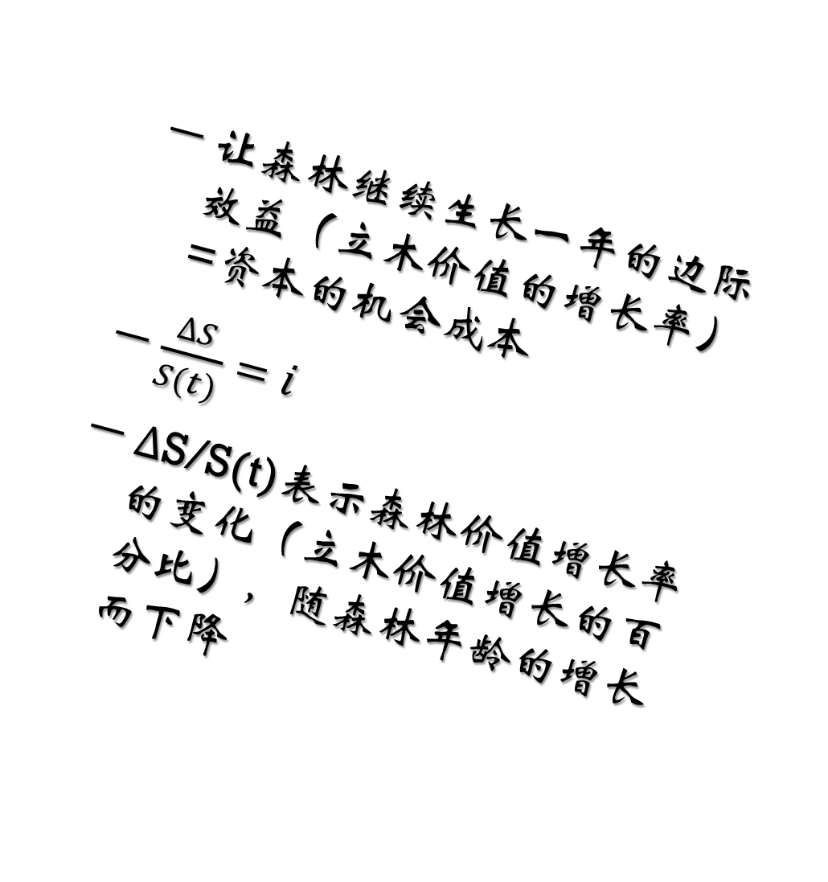
Optimum economic rotation
最佳经济采伐周期
让森林继续生长一年的边际效益（立木价值的增长率）=资本的机会成本
$\frac{∆S}{S(t)}=i$
ΔS/S(t)表示森林价值增长率的变化（立木价值增长的百分比），随森林年龄的增长而下降

Slide 13

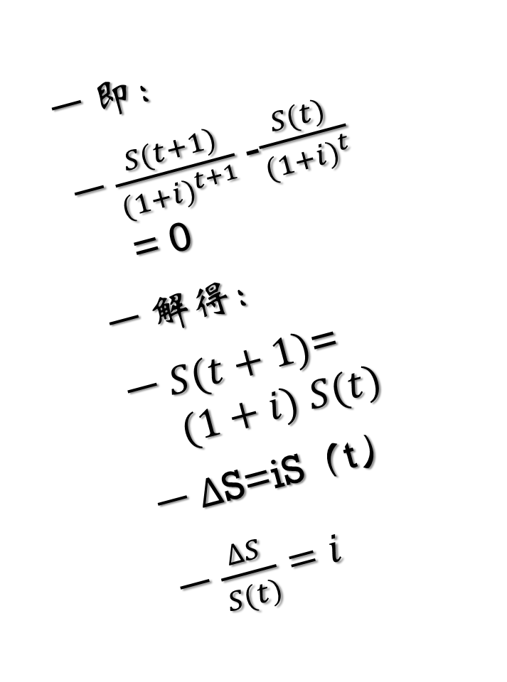
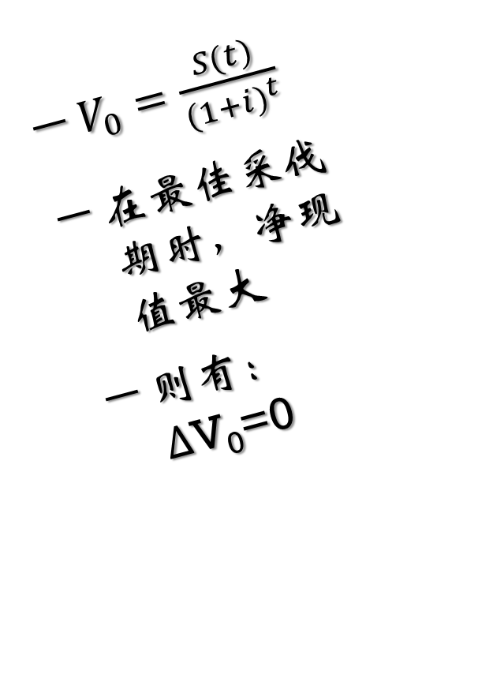
另一种证明方法
$V_{0}=\frac{S(t)}{{(1+i)}^{t}}$
在最佳采伐期时，净现值最大
则有：ΔV₀=0
即：
$\frac{S(t+1)}{{(1+i)}^{t+1}}$ -$\frac{S(t)}{{(1+i)}^{t}}$ = 0
解得：
$S(t+1)$= $(1+i)$ $S(t)$
ΔS=iS（t）
$\frac{∆S}{S(t)}=i$

Slide 14
以上，只考虑森林资本的占用成本，不考虑土地成本
接下来考虑土地成本
先假定土地仅适用于生产木材或生产木材是这块土地最有效的利用方式
每一采伐周期的森林具有同等的价值和成本
每隔t年可采伐森林，得到立木价值S（t）
其总的净现值为

Slide 15
根据无穷递降等比数列求和公式：s=a/(1-q)

Slide 16
Land Expectation
Value
土地期望值
（“地租”、无林地价值）
V_{s}：地价
四个重要假设：
  土地以连续生产木材为目的
  每个采伐周期的森林具有同样的价值（林价和林木生长量不变）
  在生产周期开始时，土地处于无林地状态下
  造林没有成本

Slide 17
在地价最大时进行森林采伐
即：ΔV_{s}=0

Slide 18

森林增长一年所带来的立木价值的增长率（边际效益）
包括维持土地成本来内的边际成本
这就是著名的“弗斯曼公式”（Faustmann formula）
由德国资本经济理论学家马丁·弗斯曼于1849年推导得出
Faustmann公式对异龄林同样适用

Slide 19
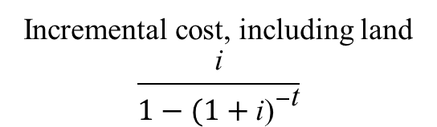
Figure 7.2: Optimal economic rotation for continuous forest crops
Incremental growth in value ΔS/S(t)
Annual costs and returns ($)
i
t_{F}
t*
Rotation age (years)
连续培育森林生长的最佳生长周期年龄
一次性森林生长的最佳生长周期年龄

Slide 20
the Faustmann Model (land rent theory) Faustmann模型
the best known for providing a benchmark model for determining optimal timber rotation age.
决定木材最优轮伐价值的基准模型

Slide 21
the Faustmann Model
Faustmann (1849) showed that the value of a forest can be expressed as a sum of discounted net cash flow over an infinite time period.
A forest owner's goal is to choose rotation so that the value of a forest is maximized.
Faustmann证明了任一土地的最优轮伐期可以确定为最大化土地现值的轮伐期。

Slide 22
连续生长森林的短周期
连续培育森林时，成本的增长为：
一次性培育森林时，成本的增长为：i<
Incremental growth in value ΔS/S(t)
Annual costs and returns ($)
土地的机会成本使树木继续生长的成本增加，采伐森林变得更为迫切
增长的成本高于利率i，并在树龄增大时逐渐趋向利率i
i
t_{F}
t*
Rotation age (years)

Slide 23
在生长周期较长的情况下，贴现的力量降低了将来成本的价值
所以考虑下一次和所有未来的森林价值而使最佳生长周期缩短的程度很有限
第一次采伐
森林60年后价值10000元
贴现率i=5%
现值：535.36元
其后，每60年采伐一次
每次10000元
贴现率i=5%
有：10000/((1+0.05)^60-1)=565.63
再贴现回第0期
现值：30元（第一次采伐后无限次采伐的收益现值）

Slide 24
当利率降低，生长周期缩短时，这种效果将变大
生长周期变为30年
第一次采伐现值变为2313.77元
此后无限次采伐，增加的收益现值为130.87元
利率变为2.5%
第一次采伐现值变为2272,48元
此后无限次采伐，增加的现值收益为128.56元

Slide 25
对Faustmann模型的变形
A：土地年机会成本或地租
A=iV_{s} 年地租=年地价
ΔS=iS（t）/1-（1+i）^{-t}
^{=iS（t）+A}
只要立木价值的增量超过持有立木和林地的成本，林主就会让森林继续生长
^{反之，则应进行采伐}

Slide 26
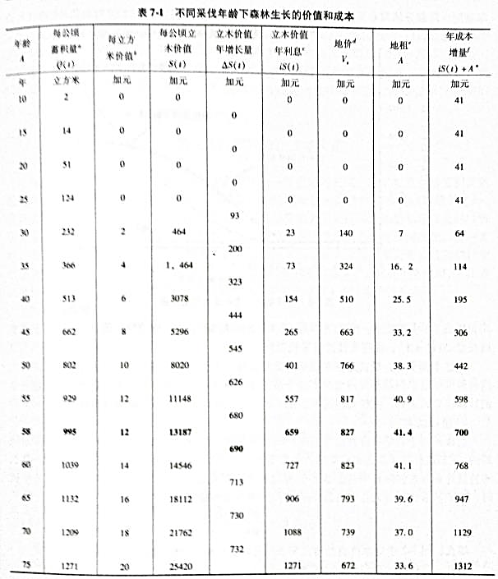
当立木价值年增长量
ΔS（t）
与
年成本增量
iS（t）+A
相等时，
达到最佳采伐年龄

Slide 27
案例
年地租A=贴现率i*地价V_{s}
贴现率5%
在生长周期为58年时
每公顷的土地价值最大，为827元
此时，土地的机会成本（年地租）
  A=0.05*827=41.4元
  最大地价或与之相应的立木价值的增量和成本增量的大体相等，规定了最佳经济采伐周期

Slide 28
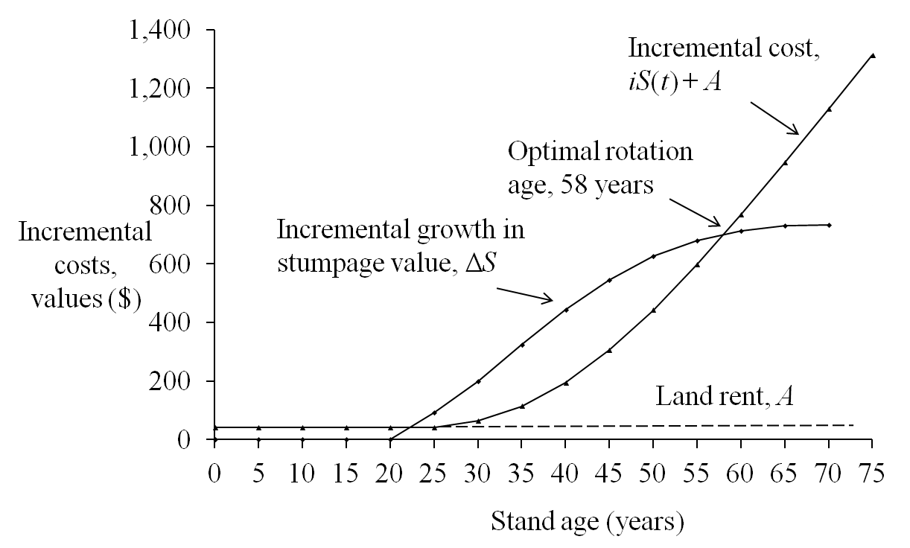
Figure 7.3: Incremental growth in value and costs with stand age
年（边际）成本增量
年（边际）立木价值增量
在本例中，最佳采伐年龄下立木价值的年增长量（ΔS）并未达到其最大值，但地价达到了最大值
在本例中，最佳采伐年龄下立木价值的年增长量（ΔS）并未达到其最大值，但地价达到了最大值

Slide 29
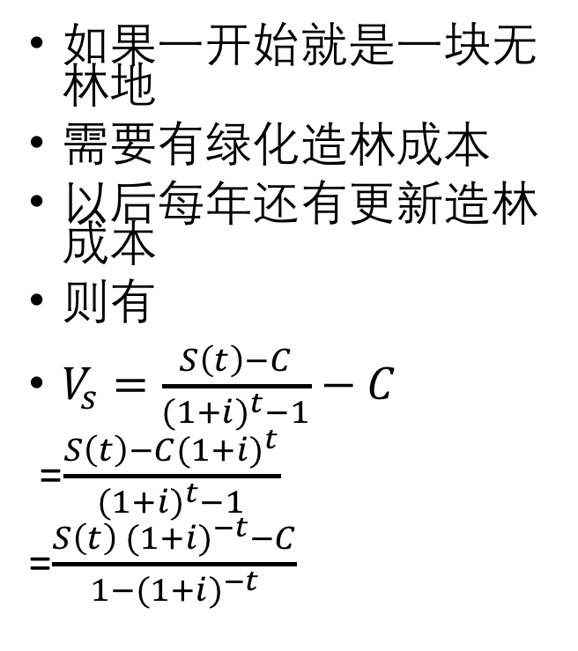
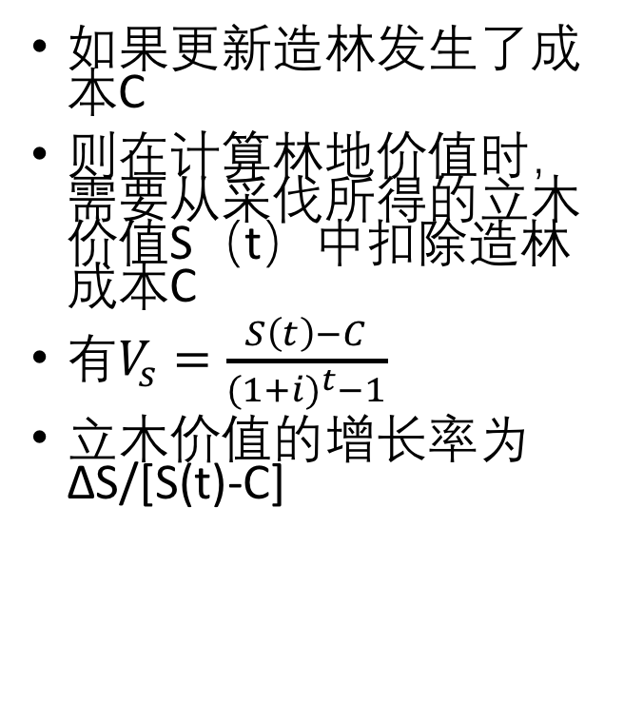
进一步考虑：造林成本
如果更新造林发生了成本C
则在计算林地价值时，需要从采伐所得的立木价值S（t）中扣除造林成本C
有$V_{s}=\frac{S\left(t\right)−C}{(1+i)^{t}−1}$
立木价值的增长率为ΔS/[S(t)-C]
如果一开始就是一块无林地
需要有绿化造林成本
以后每年还有更新造林成本
则有
$V_{s}=\frac{S\left(t\right)−C}{(1+i)^{t}−1}−C$
=$\frac{S\left(t\right)−C(1+i)^{t}}{(1+i)^{t}−1}$
=$\frac{S\left(t\right) (1+i)^{−t}−C}{1−(1+i)^{−t}}$
可知：森林的价值是一个关于时间和造林投入的连续函数

Slide 30
Optimal Rotation Age in Continuous Format
最佳采伐周期的连续型表述

Slide 31
1、概念模型
无林地1公顷
从第0年开始绿化造林
每一个轮伐期末进行再次更新造林
则生产函数为
Q=Q（t，E）
Q表示林木的蓄积量
它是时间t和初始时期营林投入E的函数

Slide 32
造林投入
无造林投入时，土地闲置至自然再生，其生产水平Q=Q（t）
将所有造林投入用各自的单位成本作为权重和贴现率，贴现到起始时期，得到总造林成本C
C=wE
W是造林投入的单位成本（也可看作造林所用劳动力的单位成本），E是造林投入总量
有造林投入时，可以通过造林初期的整地、种植、施肥等，以及后期的施肥、除草等
缩短树木的生长时间
提高立木的产量

Slide 33
案例：
若第0年花费750元征地和造林
第5年化肥200元除草
贴现率6%
则初始阶段的总造林成本为750+200/（1+6%）⁵
=899.5元
如果劳动力成本是15元/小时
造林投入的单位成本w就是15元/小时
造林投入总量E为899.5/15=60小时
由此，可将所有造林成本，包括材料、机器成本等都看作劳动力成本

Slide 34
立木价格P
立木价格P与立木蓄积量Q之积为总立木价值S（t）
第一次轮伐期的净现值
V₁
=PQ(t,E）e^{-rt}-wE
用连续贴现率r将其贴现为现值
则每公顷收入转化为无林地时期的现值为
PQ(t,E）e^{-rt}
将土地价值Vs最大化，意味着在土地所有轮伐期（从第1期到第无限期）的净现值总和取最大值

Slide 35
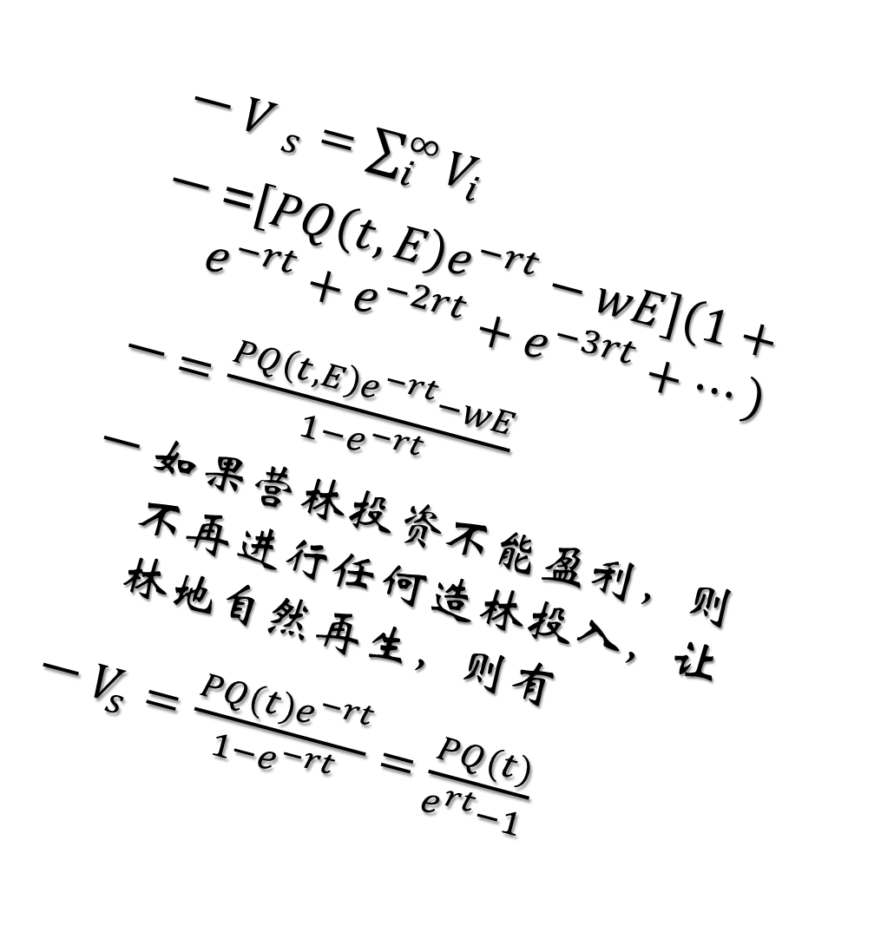
最大化净现值V_{s}
${V }_{s}=\sum_{i}^{∞}{V_{i}}$
=$\left[PQ\left(t,E\right)e^{−rt}−wE\right]\left(1+e^{−rt}+e^{−2rt}+e^{−3rt}+…\right)$
$=\frac{PQ\left(t,E\right)e^{−rt}−wE}{1−e^{−rt}}$
如果营林投资不能盈利，则不再进行任何造林投入，让林地自然再生，则有
$V_{s}=\frac{PQ(t)e^{−rt}}{1−e^{−rt}}=\frac{PQ(t)}{e^{rt}−1}$

Slide 36
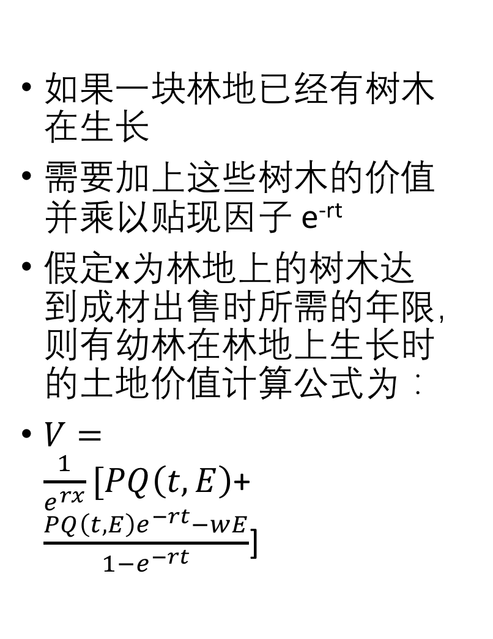
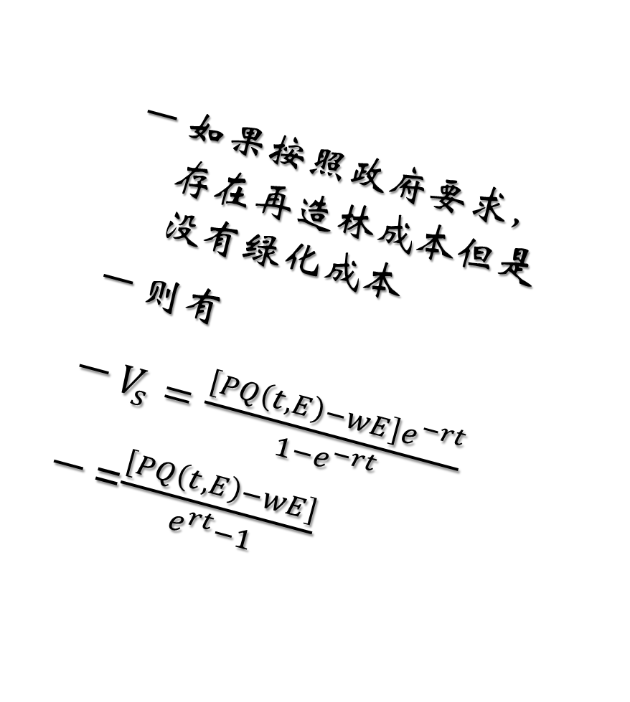
其它变形
如果一块林地已经有树木在生长
需要加上这些树木的价值并乘以贴现因子 e^{-rt}
假定x为林地上的树木达到成材出售时所需的年限，则有幼林在林地上生长时的土地价值计算公式为：
$V=\frac{1}{e^{rx}}[PQ\left(t,E\right)$+$\frac{PQ\left(t,E\right)e^{−rt}−wE}{1−e^{−rt}}$]
如果按照政府要求，存在再造林成本但是没有绿化成本
则有
$V_{s}=\frac{\left[PQ\left(t,E\right)−wE\right]e^{−rt}}{1−e^{−rt}}$
=$\frac{\left[PQ\left(t,E\right)−wE\right]}{e^{rt}−1}$

Slide 37
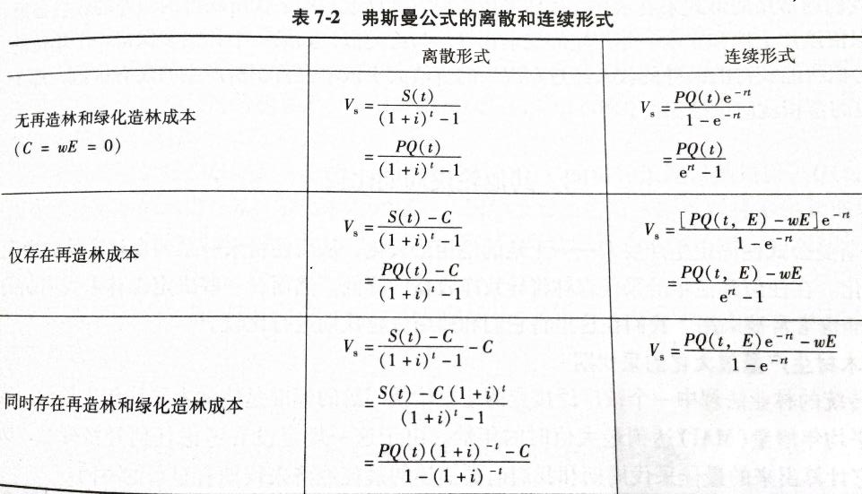

Slide 38

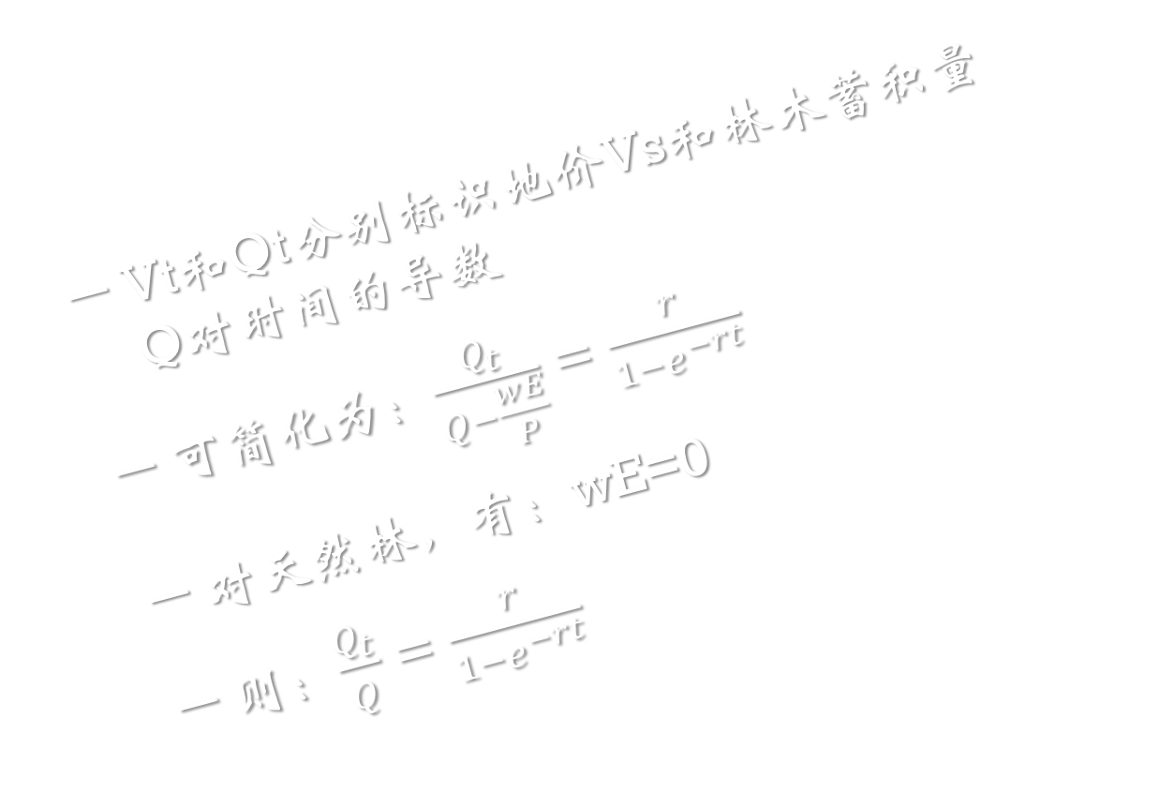
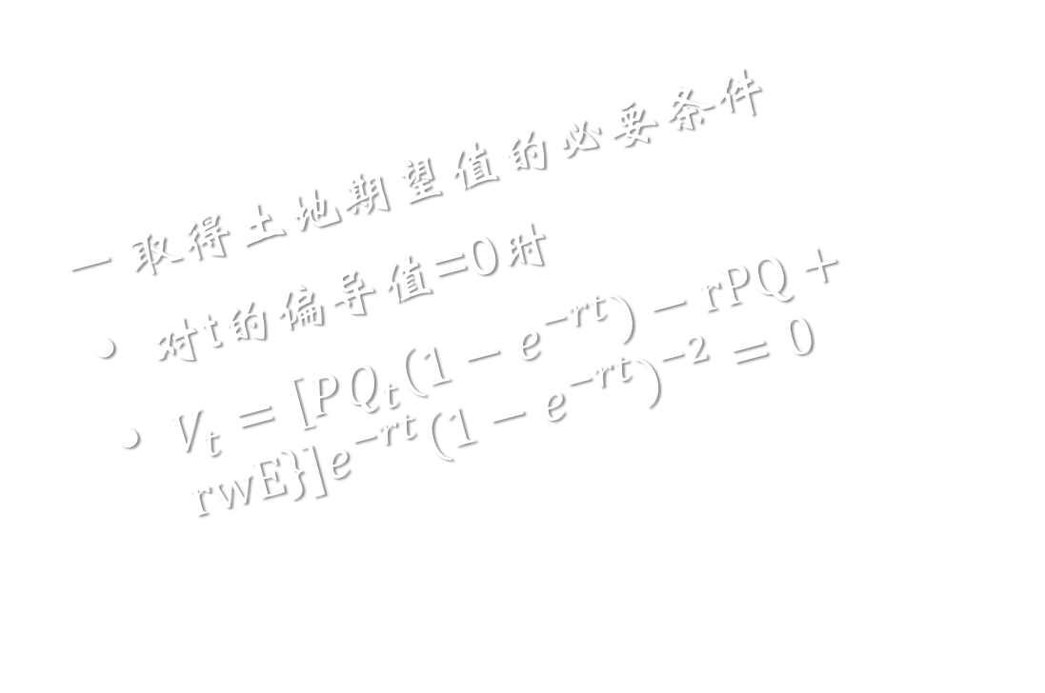
弗斯曼轮伐期
取得土地期望值的必要条件
对t的偏导值=0时
$V_{t}=\left[PQ_{t}\left(1−e^{−rt}\right)−rPQ+rwE\right\}]e^{−rt}(1−e^{−rt})^{−2}=0$
Vt和Qt分别标识地价Vs和林木蓄积量Q对时间的导数
可简化为：$\frac{Q_{t}}{Q−\frac{wE}{P}}=\frac{r}{1−e^{−rt}}$
对天然林，有：wE=0
则：$\frac{Q_{t}}{Q}=\frac{r}{1−e^{−rt}}$

Slide 39
Cutting Cycles for an Uneven-Aged Stand
异龄林分的采伐周期

Slide 40
uneven-aged stand
Uneven-age management is an alternative that sustains the forest cover, provides income at more frequent intervals, minimizes regeneration costs and provides many wildlife habitat and recreational benefits.
An uneven-aged stand is a group of trees that differ significantly in ages; by convention, the spread of ages exceeds 25% of the planned life span for an age class.

Slide 41
如何计算异龄林的最佳采伐周期？
因此，和同龄林一样
异龄林应该保留的蓄积量、最佳产量和最佳采伐（间伐thinning）周期的经济学解释
同样依赖于“边际成本=边际效益”
推迟一年采伐所获得的额外收益=多保留该片土地和立木一年所产生的成本
把每次异龄林部分砍伐后剩下的商品材视为再次造林的成本
那么异龄林的土地和森林价值的最大化的理论基础就和同龄林分的土地期望值（或者地价）是一致的

Slide 42
Comparisons with Other Rotation Criteria
其它轮伐周期比较

Slide 43
三种其它轮伐周期
立木价值增长量最大化的采伐期
  “林租最大化”
  S(t)/t，也就是立木价值的年平均增长率最大化
  忽略了资本和土地的机会成本
木材生产量最大化的采伐期
  当木材的平均年增量（MAI）达到最大值时进行采伐
  不考虑任何经济变量
  采伐年龄通常比最佳经济采伐周期大
一次性森林价值最大的轮伐期（一次性轮伐期）
  不考虑土地的机会成本
  最佳采伐期是使利润和成本的增量相等时的年龄
  采伐期比最佳经济采伐期长

Slide 44

永续利用采伐期：
$$\frac{Q(t,E)}{Q_{t}}=\frac{1}{t}$$
年平均生长量（MAI）：一个林分或一个林区的平均蓄积量除以其树龄
MAI=Q(t,E）/t
是原点到林木生长曲线Q(t,E）上任意一点的斜率
年生长量（CAI）
类似于边际产量，是林木生长曲线切线的斜率
CAI=Q_{t}=dQ(t,E)/dt
边际生产曲线和平均生产曲线的交点，年平均产量最大化
Q_{t}=Q(t,E）/t

Slide 45
三种不同轮伐周期的比较
永续利用产量采伐期基于木材生产量的最大化，是一个生物学指标，没有考虑价格、利率等经济学因素
“林租”森林采伐期没有考虑利率，因此忽略了持有森林土地和林木资本带来的累积成本
一次性采伐期模型没有考虑土地可用于生长森林生物的机会成本
只有弗斯曼模型将生物的、经济的（价格、成本和利率）等因素都考虑在内
在大多数情况下弗斯曼采伐期比最大持续产量采伐期短
但如果林木为采伐周期短的速生林，且利率低于最大持续产量采伐期的倒数（1/t）时，可能弗斯曼采伐期反而更长

Slide 46
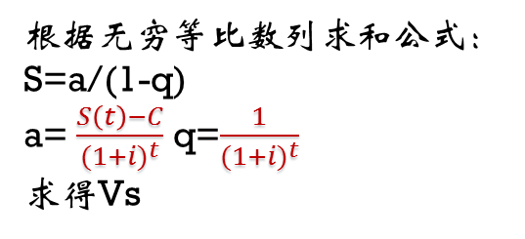
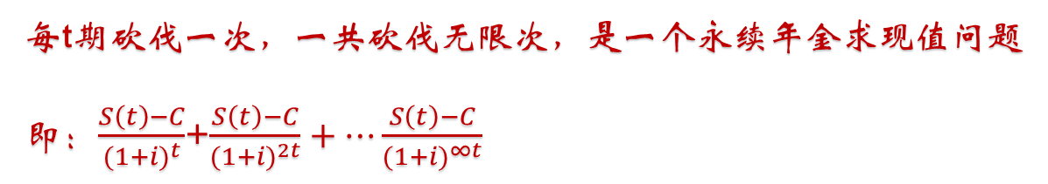
the Faustmann Model ：
Max
根据无穷等比数列求和公式：
S=a/(1-q)
a= $\frac{S\left(t\right)−C}{(1+i)^{t}}$ q=$\frac{1}{(1+i)^{t}}$
求得Vs
S（t）：在第t期砍伐时收获的立木价值
S（t）=PQ（t）：单位立木价格*蓄积量
C：每次砍伐之后再造林的成本（假定其等于初始的造林成本）
每t期砍伐一次，一共砍伐无限次，是一个永续年金求现值问题
即：$\frac{S\left(t\right)−C}{(1+i)^{t}}$+$\frac{S\left(t\right)−C}{(1+i)^{2t}}+…\frac{S\left(t\right)−C}{(1+i)^{∞t}}$

Slide 47
不考虑初始造林成本
不考虑初始造林成本和再造林成本

Slide 48
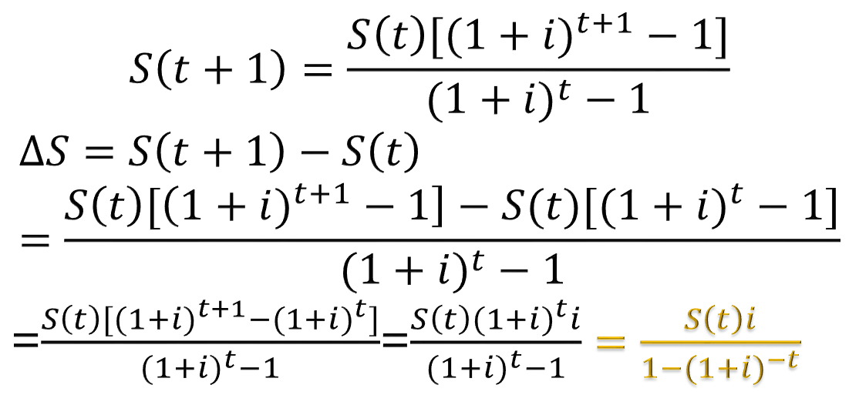
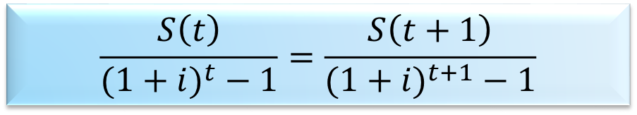
要找到适当的t，使Vs最大化
则需要：每t+1期砍伐一次，和每t期砍伐一次，得到的Vs相等
$$\frac{S\left(t\right)}{(1+i)^{t}−1}=\frac{S\left(t+1\right)}{(1+i)^{t+1}−1}$$
$$S\left(t+1\right)=\frac{S\left(t\right)[(1+i)^{t+1}−1]}{(1+i)^{t}−1}$$
$$∆S=S\left(t+1\right)−S\left(t\right)=\frac{S\left(t\right)[\left(1+i)^{t+1}−1\right]−S(t)[(1+i)^{t}−1]}{(1+i)^{t}−1}$$
=$\frac{S\left(t\right)[(1+i)^{t+1}−(1+i)^{t}]}{(1+i)^{t}−1}$=$\frac{S\left(t\right)(1+i)^{t}i}{(1+i)^{t}−1}=\frac{S\left(t\right)i}{1−(1+i)^{−t}}$

Slide 49
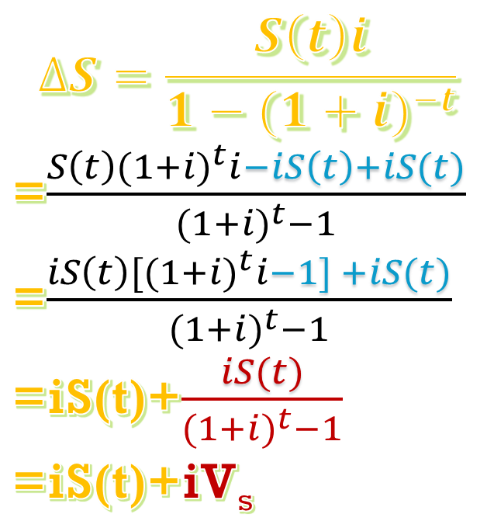
另一种公式变形
$$∆S=\frac{S\left(t\right)i}{1−(1+i)^{−t}}$$
=$\frac{S\left(t\right)(1+i)^{t}i−iS\left(t\right)+iS(t)}{(1+i)^{t}−1}$
=$\frac{iS\left(t\right)[(1+i)^{t}i−1] +iS(t)}{(1+i)^{t}−1}$
=iS(t)+$\frac{iS(t)}{(1+i)^{t}−1}$
=iS(t)+iV_{s}
ΔS：t+1期砍伐相对于第t期砍伐多得的立木价值
iS（t）：t+1期砍伐相对于第t期砍伐损失的资金成本
iVs：t+1期砍伐相对于第t期砍伐损失的地租成本

Slide 50

连续形式
（1+i）^{-t}=e^{-rt}
Max
对于时间t的一阶导=0，得
$$\frac{Q_{t}}{Q−\frac{wE}{P}}=\frac{r}{1−e^{−rt}}$$

Slide 51
Other Impacts on the Optimal Rotation
影响最佳轮伐期的因素

Slide 52
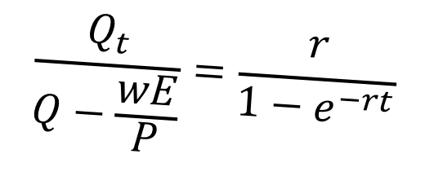
1、利率
$$\frac{Q_{t}}{Q−\frac{wE}{P}}=\frac{r}{1−e^{−rt}}$$
公式右边：边际成本
公式左边：边际收益
利率增加，边际成本增加，最优轮伐期缩短
在没有贴现率的极端情况下,最佳轮伐期就是“林租”S（t）/t最大的年龄
此时dS（t）/d（t）= S（t）/t
也即立木价值年平均增长量=立木价值的年增长量（立木价值对时间的导数）

Slide 53
2、更新成本
从无更新成本到需要支付一定的更新成本C
则立木价值的增长率会发生变化：从ΔS/S(t)变化为ΔS/[S(t)-C]
价值增长曲线会向右移动，延长最佳轮伐期

Slide 54
Figure 7.2: Optimal economic rotation for continuous forest crops
Incremental growth in value ΔS/S(t)
Annual costs and returns ($)
Incremental growth in value ΔS/[S(t)-C]
i
t_{F}
t*
Rotation age (years)
连续培育森林生长的最佳生长周期年龄
一次性森林生长的最佳生长周期年龄

Slide 55

2、更新成本和立木价格
$$\frac{Q_{t}}{Q−\frac{wE}{P}}=\frac{r}{1−e^{−rt}}$$
更新成本wE增加
公式左边的边际效益增加
额外持有森林资本多一年的边际效益增加，可以更长时间持有森林，采伐周期延长
立木价格增加
公式左边的边际效益减少
最佳采伐周期缩短

Slide 56
人工造林还是自然生长天然林？
如果把采伐的价值贴现到造林更新的年份，仍然超过了造林成本，则可以连续地培育人工林
如果重新造林的成本等于采伐收益的现值，即C=S（t）/（1+i）^{t}
培育新森林的净现值为0
由此计算出的最佳轮伐周期等于一次性森林的最佳轮伐期
由此达到人工林的粗放边际
选择自然更新而非人工造林

Slide 57
3、土地生产力
任何使森林生长成本上升的措施，都会延长最佳森林采伐周期
同样，任何使采伐收益价值或土地生产力下降的方法，也会延长最佳森林采伐周期
因此，在其它因素保持不变的情况下
林地生产力越高，最佳轮伐期越短

Slide 58
4、年管理成本
假定林业管理过程中发生的一些连续的管理、保护、行政和税收支出，每年保持在一个数量水平m上
其现值为m/i
年成本的扣除会减少土地期望价值，但不会影响最佳轮伐年龄
任何独立于森林经营方式的成本对最佳轮伐期没有影响
The optimum rotation is not affected by any cost that is independent of the way the forest is managed

Slide 59
5、财产税
（1）对土地价值征税 Tax on land value
由此产生了一个固定年征收额，虽然降低了土地的价值，但不改变最佳轮伐期
（2）对立木价值征税 tax on timber value
年成本随着立木价值的升高而升高，并一直以复利形式积累到森林被采伐为止
林主培育森林的效益是采伐后的立木价值减去积累的税收之后的余额
由此产生的影响与利息率提高带来的影响一样
对立木价值每年征税将缩短最佳轮伐年龄
（3）对采伐所得征税 tax on harvest value
这种税收降低了采伐收入的价值，类似与采伐后发生了更高的更新成本
会导致轮伐周期的延长

Slide 60
6、成本和价格趋势
出于长期规划森林的目的，不关心短期价格波动，只考虑长期的价格变化趋势
如果立木价值可能以某种速度持续上升，其效果相当于贴现率减去这个速度的百分比
因此，如果立木价格随时间以固定速率增长，轮伐期延长
（注意：一次性增长和以恒定速率连续上涨的区别。一次性增长，轮伐期缩短，以恒定速率上涨，轮伐期延长）
如果以不规则的形式变化，则必须把每项分开处理

Slide 61
The Hartman Rotation
哈特曼采伐年龄

Slide 62
考虑森林的非木材价值！
F·Hartman 1976年的公式中，将非木材价值引入到弗斯曼公式中来计算新的最佳轮伐期
计算非木材价值：需要将木材以外的各种价值（生态价值、环境价值、服务价值、林产品价值等等）全部汇总到一起，并将其与森林的年龄联系起来

Slide 63
1、哈特曼模型的离散形式
在一次采伐期，采伐年龄的最优条件为
ΔS=iS（t）
左边是森林生长的边际收益，右边是森林生长一年的边际成本
假定n（t）为树龄为t时非木材的边际收益
则要满足边际收益=边际成本
有：ΔS+n（t）=iS（t）

Slide 64
在永续条件下
最优采伐条件为：ΔS=iS（t）+A=iS（t）+iVs
A：每年的地租，Vs土地价值
考虑非木材价值的边际收益，有
ΔS+n（t）=iS（t）+A=iS（t）+iVs
只要非木材收益随着林龄增长而增长，哈特曼最佳轮伐期就要比弗斯曼轮伐期长
如果某些森林的非木材边际收益总是超过边际成本，那么这些森林则永远不应该被砍伐

Slide 65
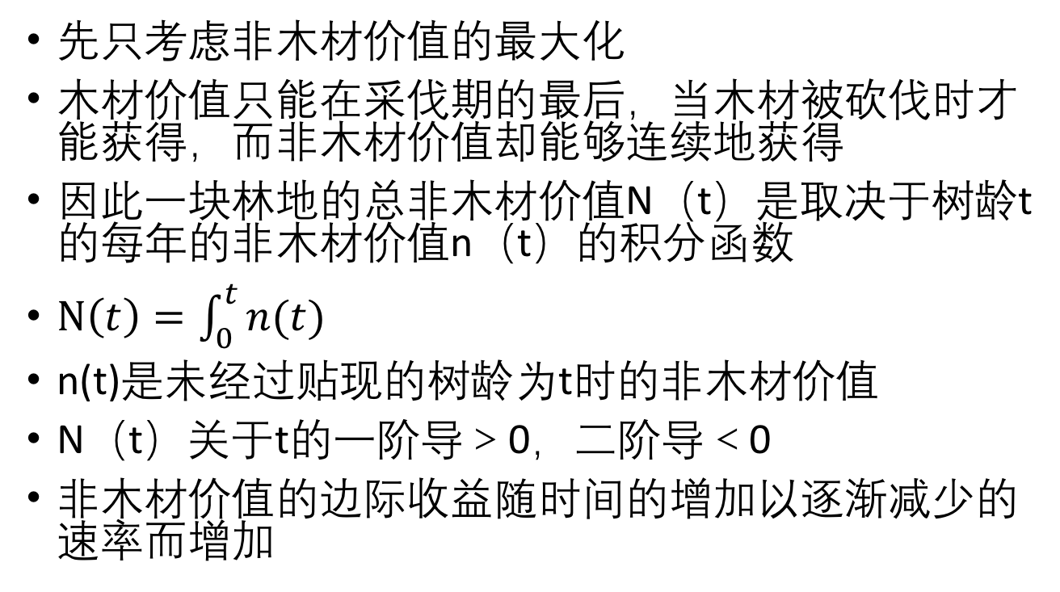
2、连续形式下的哈特曼采伐期
先只考虑非木材价值的最大化
木材价值只能在采伐期的最后，当木材被砍伐时才能获得，而非木材价值却能够连续地获得
因此一块林地的总非木材价值N（t）是取决于树龄t的每年的非木材价值n（t）的积分函数
$N（t）=\int_{0}^{t}{n(t)}$
n(t)是未经过贴现的树龄为t时的非木材价值
N（t）关于t的一阶导＞0，二阶导＜0
非木材价值的边际收益随时间的增加以逐渐减少的速率而增加

Slide 66
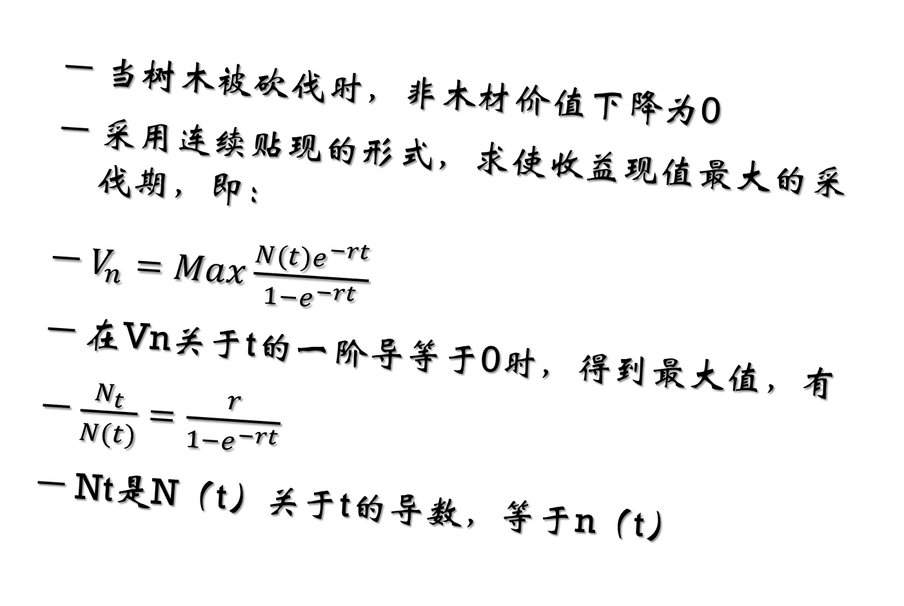
选取使这种收益的贴现值最大的采伐期
当树木被砍伐时，非木材价值下降为0
采用连续贴现的形式，求使收益现值最大的采伐期，即：
$V_{n}=Max\frac{N(t)e^{−rt}}{1−e^{−rt}}$
在Vn关于t的一阶导等于0时，得到最大值，有
$\frac{N_{t}}{N(t)}=\frac{r}{1−e^{−rt}}$
Nt是N（t）关于t的导数，等于n（t）

Slide 67
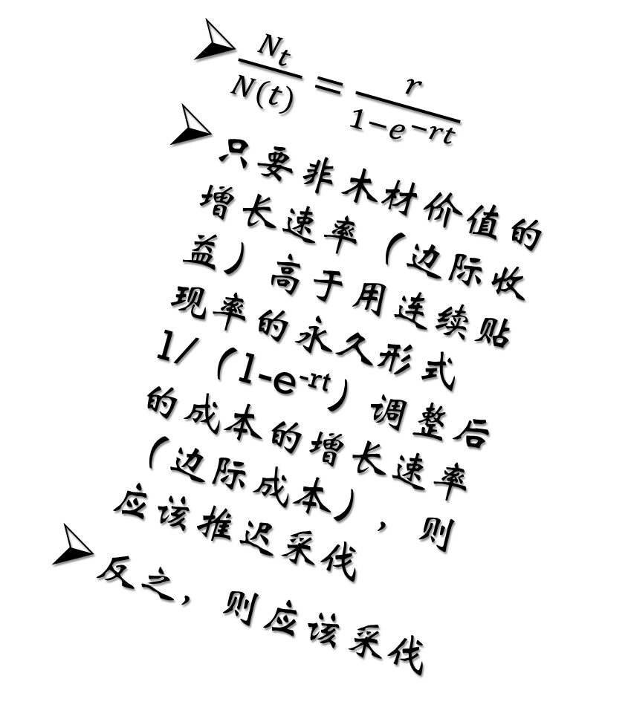
可知
只要非木材价值随着时间增加以降低的速率增加，就可以找到一个最大值和最佳采伐年龄
$\frac{N_{t}}{N(t)}=\frac{r}{1−e^{−rt}}$
只要非木材价值的增长速率（边际收益）高于用连续贴现率的永久形式 1/（1-e^{-rt}）调整后的成本的增长速率（边际成本），则应该推迟采伐
反之，则应该采伐

Slide 68
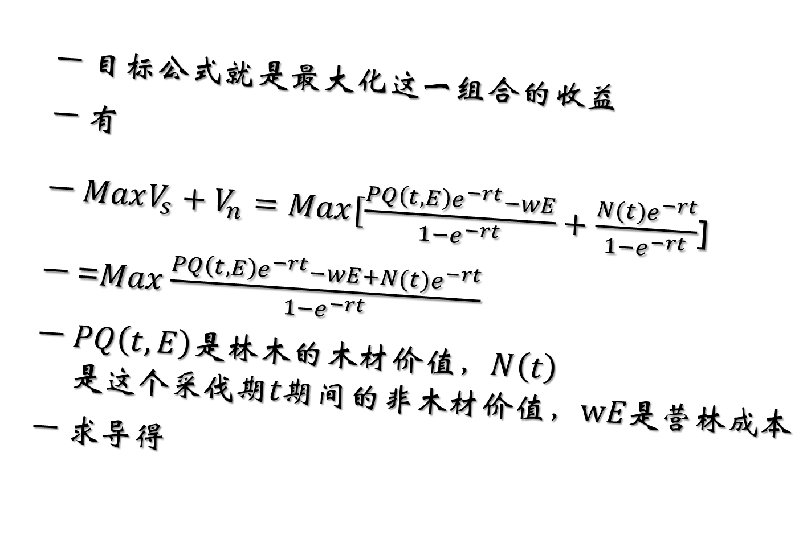
同时考虑一个无限规划期的木材和非木材价值
目标公式就是最大化这一组合的收益
有
$MaxV_{s}+V_{n}=Max[\frac{PQ\left(t,E\right)e^{−rt}−wE}{1−e^{−rt}}+\frac{N(t)e^{−rt}}{1−e^{−rt}}$]
=$Max\frac{PQ\left(t,E\right)e^{−rt}−wE+N(t)e^{−rt}}{1−e^{−rt}}$
$PQ\left(t,E\right)是林木的木材价值，N（t）是这个采伐期t期间的非木材价值，wE是营林成本$
求导得

Slide 69
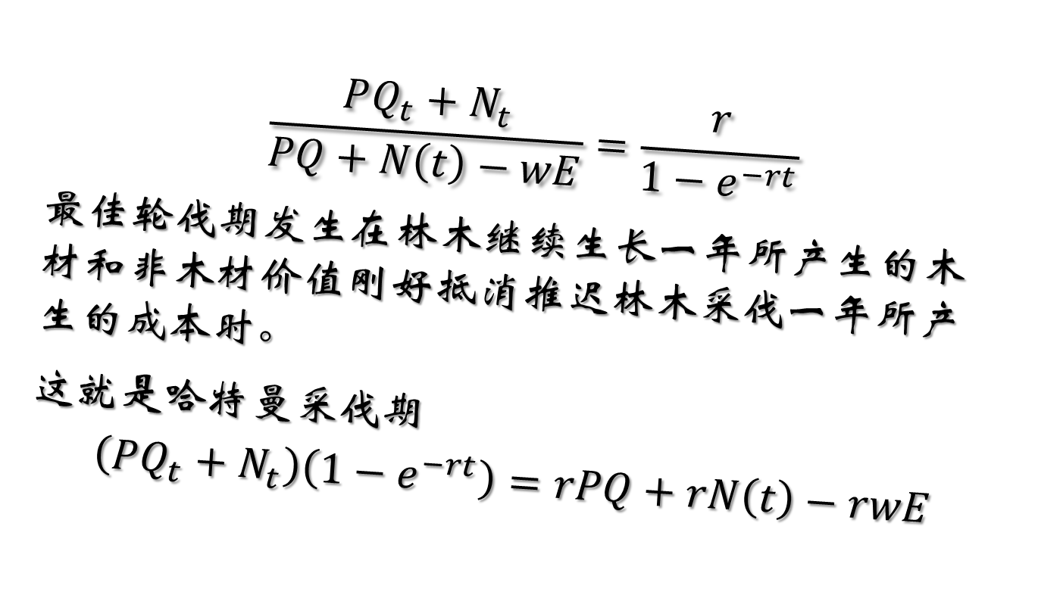
$$\frac{PQ_{t}+N_{t}}{PQ+N\left(t\right)−wE}=\frac{r}{1−e^{−rt}}$$
最佳轮伐期发生在林木继续生长一年所产生的木材和非木材价值刚好抵消推迟林木采伐一年所产生的成本时。
这就是哈特曼采伐期
$$\left(PQ_{t}+N_{t}\right)\left(1−e^{−rt}\right)=rPQ+rN\left(t\right)−rwE$$
推迟了一个额外生长期的营林投入成本
森林采伐得到的木材收益
永续系列的边际效益
森林再多生长一期产生的非木材价值
边际蓄积量增长带来的木材边际收益
边际非木材收益

Slide 70
其它考虑
林木的非木材价值随着年龄以不同的方式发生变化
当森林较年轻、不连片、或者有较大比重是在刚刚采伐后的区域时，森林的某些非木材价值比较高，比如一些野生动物或者放牧的价值

Slide 71
Figure 7.4: Relationship between stand age and various amenity values
N(t)
IV
III
II
I
0
t
Stand age

Slide 72
其它考虑
当森林的林分树龄比较大时，森林的游憩、美化环境、或者生物多样性等方面的非木材价值比较高

Slide 73
Figure 7.4: Relationship between stand age and various amenity values
N(t)
IV
III
II
I
0
t
Stand age

Slide 74
其它考虑
还有一些和树龄没有关系的非木材价值（森林里生活的某些鸟类品种）

Slide 75
Figure 7.4: Relationship between stand age and various amenity values
N(t)
IV
III
II
I
0
t
Stand age

Slide 76
其它考虑
将不同的非木材价值累加到一起，就产生了随树龄变化而不断波动的非木材价值

Slide 77
Figure 7.4: Relationship between stand age and various amenity values
N(t)
IV
III
II
I
0
t
Stand age

Slide 78
可知
同时考虑木材和非木材价值时，寻找净产出价值的最大化会因为没办法找到一个唯一的最大值而更加复杂
找到所有的非木材价值和年龄的确权关系十分困难
还需要把所有的非木材价值和木材价值合并到一起来计算
而如果森林的非木材价值在树龄较小时比较大，则缩短森林的最佳采伐期
但是，很明显，如果非木材价值随着树龄增加，则哈特曼采伐期长于弗斯曼采伐期

Slide 79
由此可以发现
一些森林的非木材价值极大时，可能在未来的任何时候采伐森林在经济上都是不可行的
这种情况下，环境收益称为了森林的主要收益，而木材的收益次之
这种情况应该推迟采伐，或者永不采伐

Slide 80
要点和讨论
最佳轮伐期的确定
原则：现值的最大化
方法：边际收益=边际成本
经济成熟（土地期望值最大化）——弗斯曼轮伐期，哈特曼轮伐期

